Slide 1




基于大模型的学生写作水平智能交互评估系统研发
指导老师: 刘江，章晓庆
组员: 王天瑞，王谦益，盛鹏
2024.11

Slide 2
1
背景介绍
2
相关工作
3
研究内容
4
总结与展望

Slide 3
背景介绍
1

Slide 4
1. 学生写作评估存在的难点
教师：评估任务繁重，评估标准模糊，评估过程主观性强
学生：获得反馈质量不高，评价针对性不强，写作能力提升较小
2. 智能写作评估现状
优点：
基于大语言模型在自然语言处理上的优势，有效的进行语义分析和评语生成
智能反馈系统更有利于学生的写作修改和能力提升
缺点：
写作种类繁多，智能写作评估的标准难以统一
智能写作评估目前大多基于英文文本，对汉语写作研究较少
研究任务
搭建基于大语言模型的写作水平智能交互评估系统，多维度评估写作内容并生成评语和建议，帮助学生提升写作能力，减轻教师的评估任务

Slide 5
相关工作
2

Slide 6
大模型API调研
分类 | 模型 | 优点 | 缺点
中文大模型 | 百度文心一言 | 中文理解和生成能力强，适合本地化需求，部分低阶模型可免费使用 | 高阶模型收费较高，可能增加预算
 | 阿里通义千问 | 中文处理效果好，适合复杂报告内容 | 评分维度需细化，可能需要额外提示优化
英文大模型 | Google Gemini | 多语言支持，适合全球化应用 | 需科学上网，网络稳定性对访问效果影响较大
 | GPT (OpenAI) | 性能强大，适合多维度反馈生成 | 使用成本较高，无免费额度
教育相关大模型 | 讯飞星火大模型 | 中文教育领域适配性强，适合本地教育应用 | 通用性略低，创新性评估方面适应性较弱
 | GLM-4 | 多语言支持，适合学术和教育场景 | 评分稳定性略逊，需调整提示确保一致性
Notes:
我们对市面上的大模型进行分类调研，主要分为中文大模型、英文大模型和教育相关大模型三类。
首先是中文大模型，代表有百度的“文心一言”和阿里的“通义千问”。它们在中文理解和生成上表现优异，适合本地化教育需求，部分低阶模型还提供免费额度。不过，高阶模型收费较高，且需要进一步优化以满足细化评分的需求。
英文大模型方面，Google的Gemini和OpenAI的GPT支持多语言处理，适合全球化应用，反馈丰富，适合智能评估。但它们使用成本高，特别是GPT无免费额度，且Google Gemini需要科学上网，对网络要求较高。
教育相关大模型包括讯飞的“星火”和智谱的GLM-4，它们在教育场景中表现良好，支持多语言，适合学术和教育应用。但这类模型在创新性评估和评分稳定性上可能稍弱，需要进行一些参数优化。

Slide 7
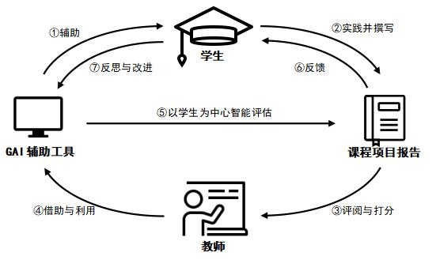
系统架构
图1 基于大模型的学生写作水平智能交互评估方法
Notes:
首先，学生在课程学习过程中，借助GAI辅助工具例如大模型去辅助
课程项目实践及项目报告撰写，并在规定时间通过教学系统把项目报告提交给老师。其次，
教师收到学生的课程项目报告后，对课程项目报告进行初步地评阅与打分，同时借助自身经
验设计可量化的评分标准，并在相应的提示语帮助下利用GAI辅助工具对项目报告进行智能
评估，得到评分和评阅意见。第三，教师结合评分和评阅意见对课程项目报告进行最终打分
和撰写对应反馈。最后，学生收到老师对他们的课程项目报告的评分和有针对性的反馈，在
GAI辅助工具引导下反思和改进自身劣势与不足，从而进一步弥补知识短板，提升学术写作
能力和逻辑思维。

Slide 8
3
研究内容
Notes:
研究内容主要分为三个部分：数据集处理，评价指标与评估方法制定，评估系统构建

Slide 9
1. 数据集处理
2. 评估方法+提示词设计
3. 评估方法提升
4. 网页评估系统

Slide 10
1.1 数据集
课程报告 |  |  | 创新实践 | 毕业设计
23 医学人工智能导论 | 23 人工智能导论 | 22 人工智能导论 | 22春 | 23届刘老师 supervisor | 23届刘老师 inspector | 24届刘老师 inspector
综述 16份 | 项目报告与综述 22份 | 项目报告与综述 25份 | 13份 | 17份 | 23份 | 20份
65 |  |  | 13 | 60
Notes:
整个表是已收集可用的；绿色的是已经处理完的；黄色的是进行了初步处理的，只差打分没完成

Slide 11
1.2 数据集处理
1. 文本提取
筛选可用报告，去除不必要的代码、PPT演示、引用文献等，统一文件格式
对筛选出的PDF和Word报告进行文字提取，去除页面布局和格式的影响
2. 报告统计
将每篇报告对应的学生学号、年级和专业列表统计，以供后续分析使用
根据定义好的评分标准，统计教师对每一部分内容的量化打分

Slide 12
2.1 评估方法
多维度评分方法
结构完整性（20%）
报告的整体结构是否严谨，内容布局是否合理。需包含引言、方法、结果、讨论和结论部分。
逻辑清晰度（20%）
论证过程是否逻辑清晰，论点、论据和结论的表达是否准确，是否循序渐进。
语言连贯性（20%）
语言表达是否流畅，句子结构是否合理，避免因语病而影响理解。
内容独特性与创新性（20%）
是否展现独到见解和创新性，能够提出新观点或独立解决问题的能力。
参考文献规范性（10%）
引用文献的规范性和学术合理性，格式是否符合标准，文献覆盖是否全面。
课程知识掌握度（10%）
报告中对课程知识的应用与掌握情况，是否符合课程教学目标。

Slide 13
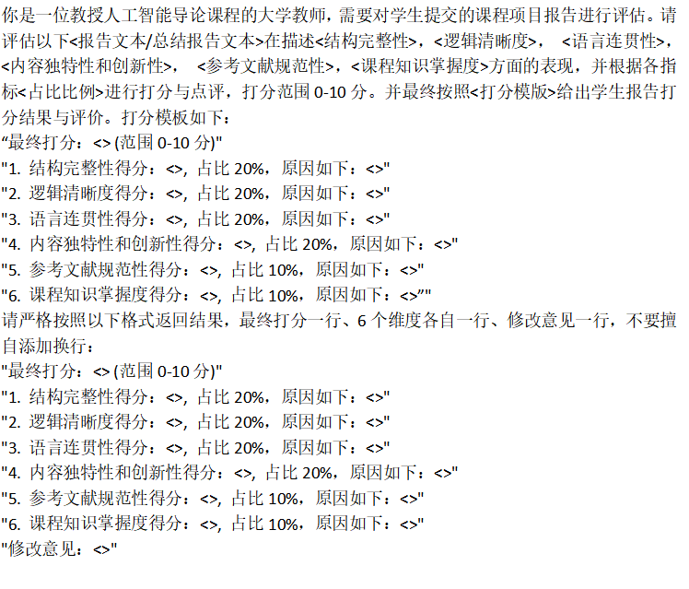
2.2 提示词设计
加入语境背景/角色
词汇解释
模板输出/占位符
控制输出冗余

Slide 14
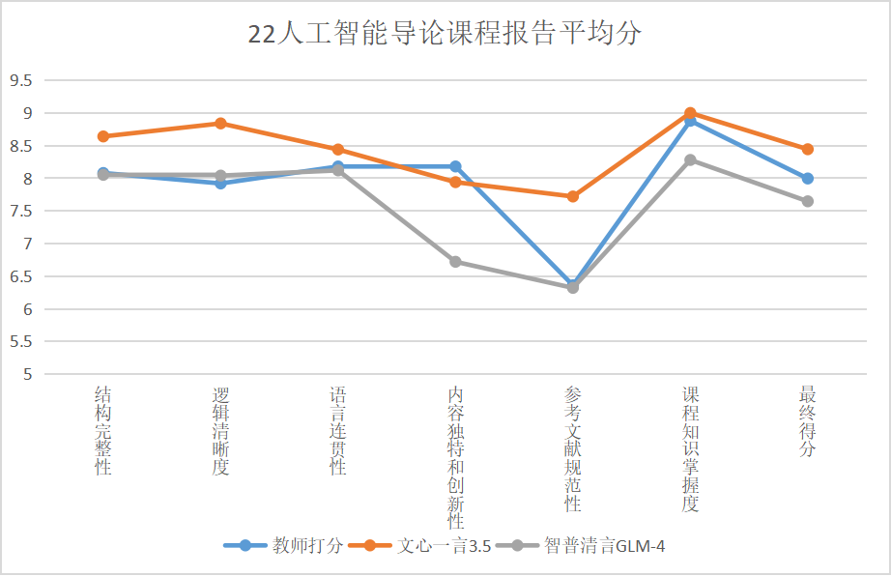
2.2 模型测试

Slide 15
3 评估方法提升
文本总结
①使用 Hugging Face 提供的 BART 模型进行文本摘要
（Bart是基于Transformer架构的Seq2Seq模型，结合了BERT和GPT的优点，既能够理解输入文本的深层语义，又具备强大的生成能力）
对于英文报告，我们尝试使用 bart-large-cnn 模型进行文本总结
对于中文报告，我们尝试使用 mbart-large-50-many-to-many-mmt 模型进行文本总结
大致思路：
按空行或换行符将报告文本分割成若干小的段落。
对每个文本段落分别生成摘要，提取关键信息。
将所有段落的摘要拼接起来，形成最终的完整文本总结。

Slide 16
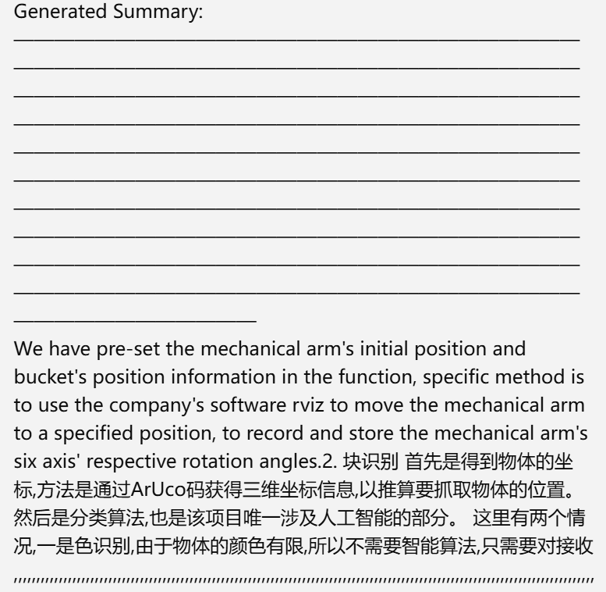
3 评估方法提升
文本总结
①使用 Hugging Face 提供的 BART 模型进行文本摘要
（Bart是基于Transformer架构的Seq2Seq模型，结合了BERT和GPT的优点，既能够理解输入文本的深层语义，又具备强大的生成能力）
实验结果并不理想：
英文报告的生成结果会过分关注报告的
其中某几个部分，而不是整体总结
中文报告的生成结果会出现中英文混和
的情况，且会出现重复的异常符号

Slide 17
3 评估方法提升
文本总结
②使用向量数据库和 LangChain 结合进行文本摘要
实验思路：
文本分割：使用 RecursiveCharacterTextSplitter 进行文本切分，设置合适的 chunk_size 和 chunk_overlap
生成摘要：利用 ZhipuAI 的 GPT-4 模型对每个文本段落分别生成摘要，提取关键信息
构建向量数据库：将分割后的文本段落转换为向量，并存储在向量数据库中，便于后续检索
问答测试&结果保存：基于构建的向量数据库，进行问答测试以验证摘要的准确性和全面性，并将生成的摘要和问答结果保存到指定路径

Slide 18
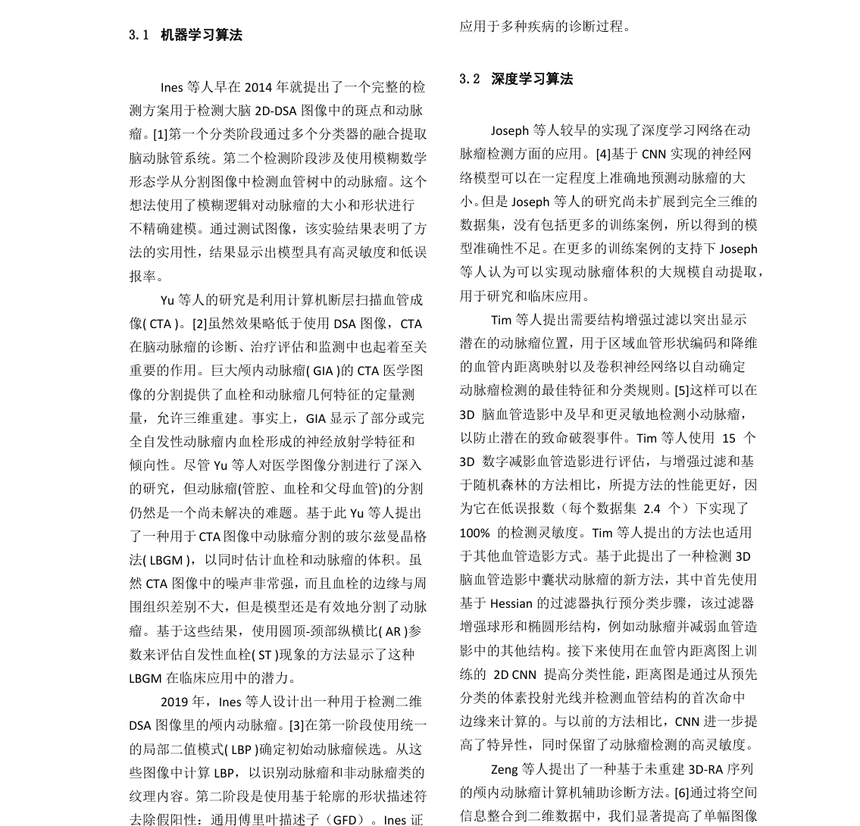
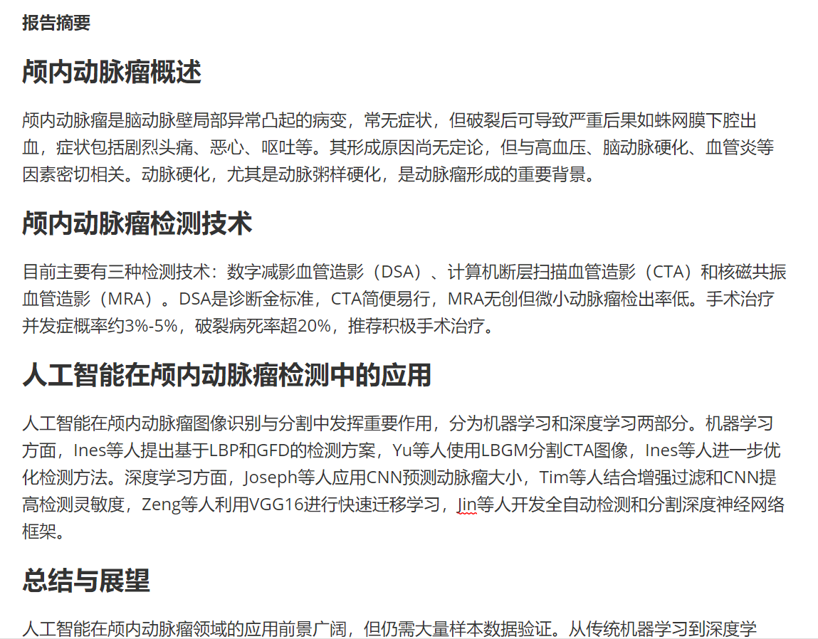
3 评估方法提升
文本总结
②使用向量数据库和 LangChain 结合进行文本摘要

Slide 19
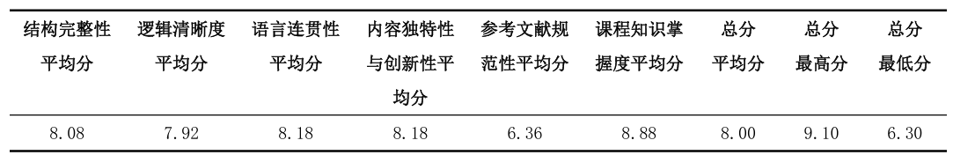
3 评估方法提升
文本总结
②使用向量数据库和 LangChain 结合进行文本摘要
人工打分：
LLM打分：

Slide 20
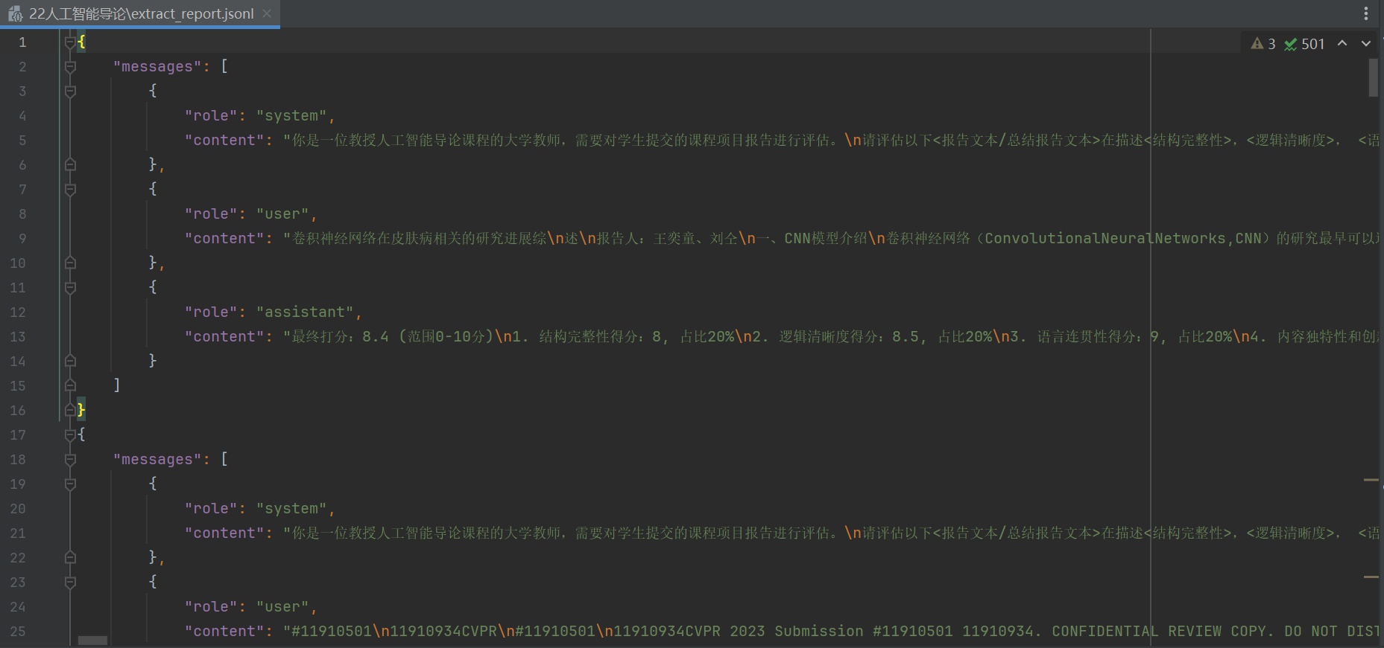
3 评估方法提升
2. 模型微调
利用文本及教师打分，进行少样本学习

Slide 21
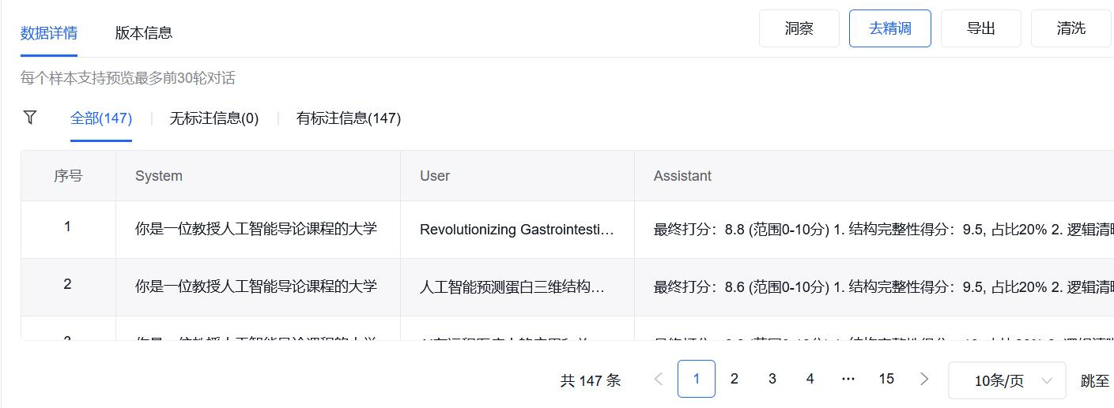
3 评估方法提升
2. 模型微调

Slide 22
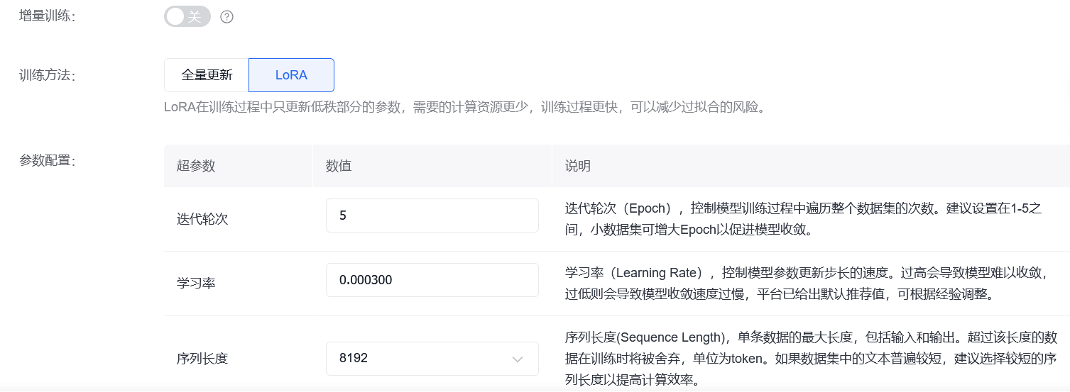
3 评估方法提升
2. 模型微调

Slide 23
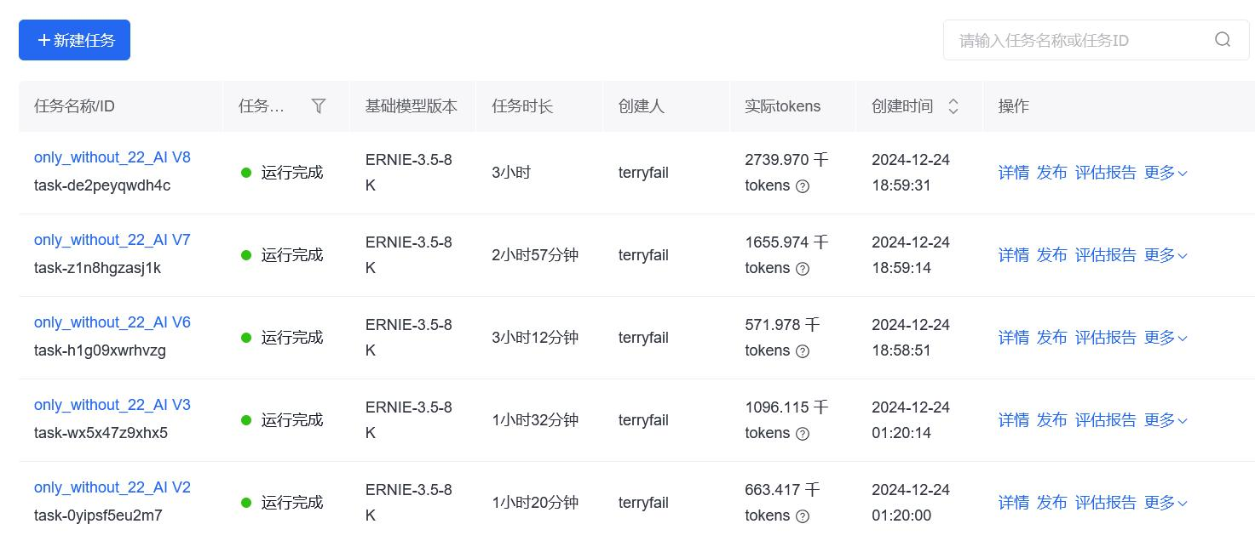
3 评估方法提升
2. 模型微调

Slide 24
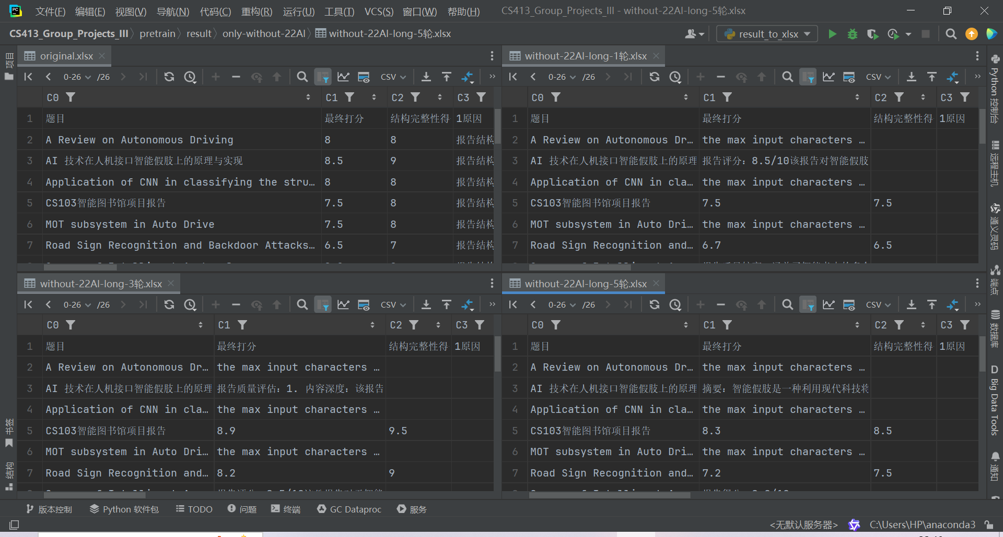
3 评估方法提升
2. 模型微调

Slide 25
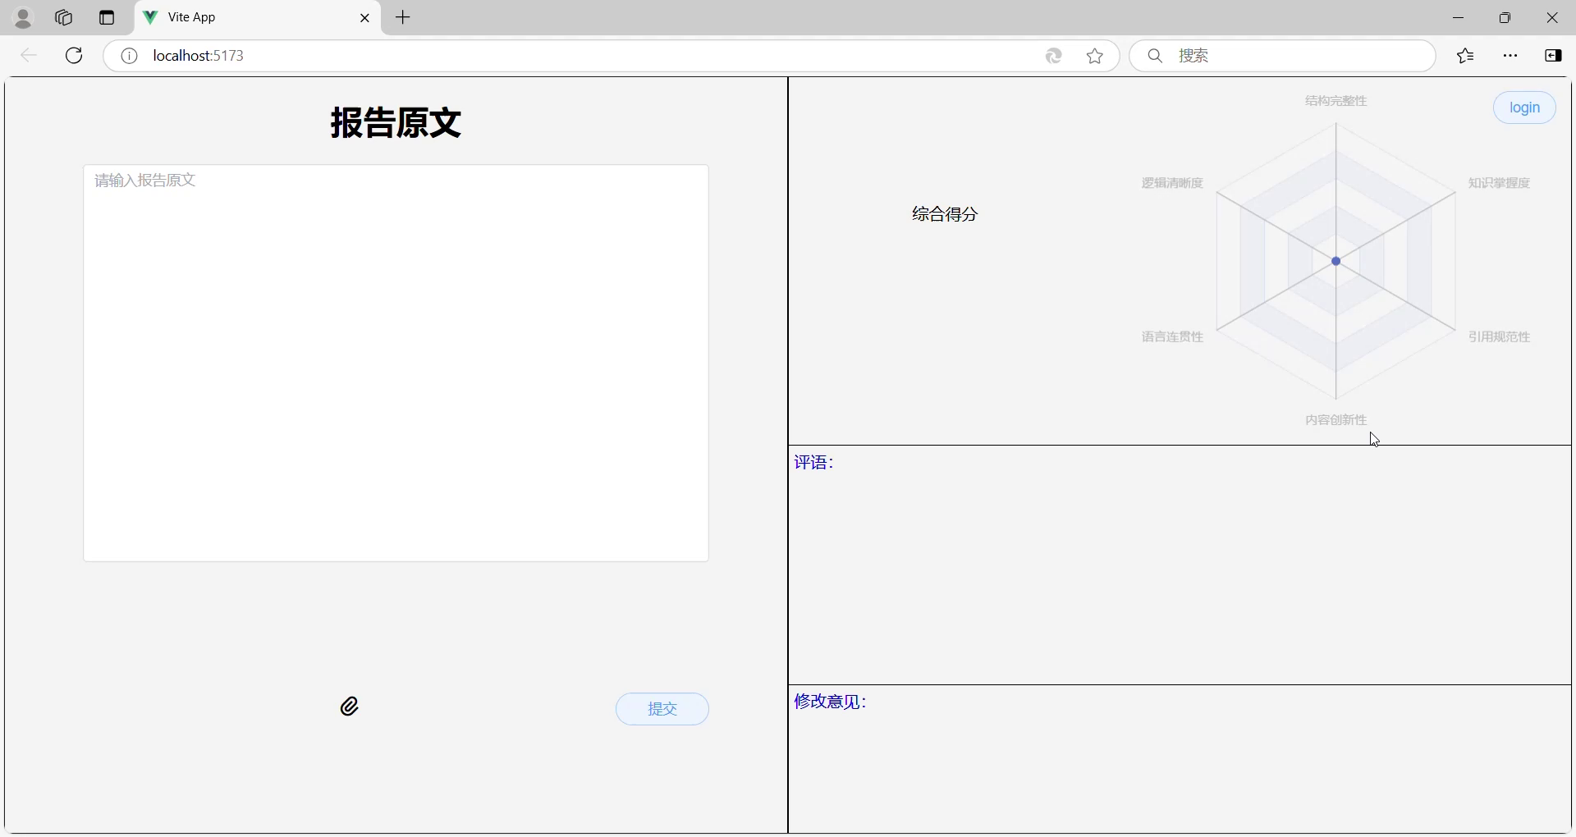
4 网页评估系统

Slide 26
5
总结与展望

Slide 27
总结
根据多维度评价指标设计提示词，使用不同大模型测试
同过文本总结等方式对评估效果进行提升
设计了可交互的网页系统
未来改进
通过其它方式提升评估效果
分析具体得分和学生属性（年级、专业）的相关性
完善网页系统，多文件并发请求

Slide 28
引用文献
翟洁,李艳豪,李彬彬,等.基于大语言模型的个性化实验报告评语自动生成与应用[J/OL].计算机工程,1-10[2024-11-09].https://doi.org/10.19678/j.issn.1000-3428.00EC0069593.
薛嗣媛,周建设. 大语言模型在汉语写作智能评估中的应用研究[J]. 昆明学院学报,2024,46(2):10-22. DOI:10.14091/j.cnki.kmxyxb.2024.02.002.
Link, S., Mehrzad, M., & Rahimi, M. (2022). Impact of automated writing evaluation on teacher feedback, student revision, and writing improvement. Computer Assisted Language Learning, 35(4), 605-634. doi:https://doi.org/10.1080/09588221.2020.1743323
Pankiewicz, M., & Baker, R. S. (2023). Large language models (GPT) for automating feedback on programming assignments. Ithaca: Retrieved from https://www.proquest.com/working-papers/large-language-models-gpt-automating-feedback-on/docview/2832896659/se-2
A. Ramprasad and P. Sivakumar, "Context-Aware Summarization for PDF Documents using Large Language Models," 2024 International Conference on Expert Clouds and Applications (ICOECA), Bengaluru, India, 2024, pp. 186-191, doi: 10.1109/ICOECA62351.2024.00044. keywords: {Generative AI;Databases;Large language models;Text summarization;Portable document format;Vectors;Context modeling;OpenAI;Large Language Models (LLM);Gradio;Chroma Database (ChromaDB);LangChain},
White, J., Fu, Q., Hays, S., Sandborn, M., Olea, C., Gilbert, H., . . . Schmidt, D. C. (2023). A prompt pattern catalog to enhance prompt engineering with ChatGPT. Ithaca: Retrieved from https://www.proquest.com/working-papers/prompt-pattern-catalog-enhance-engineering-with/docview/2779271809/se-2

Slide 29

感谢聆听
2024.11

